Slide 1

СПб ГБПОУ Политехнический колледж городского хозяйства
Курсовой проект на тему
«Сайт-Органайзер»
09.02.03 «Программирование в компьютерных системах»
Группа ИП-16-3
Студент: Кондратьев П.Д.
Руководитель: Левит Л.В.

Slide 2
СПб ГБПОУ Политехнический колледж городского хозяйства
Цель и задачи проекта
Создать приложение, с помощью которого можно будет управлять задачами на месяц, удалять и удалять.

Slide 3
Назначение и область применения проекта
СПб ГБПОУ Политехнический колледж городского хозяйства
Сайт органайзер является программой для управления своим временем, и постановкой задач на определенные дни.
Сайт – планировщик - компьютерная программа, относящаяся к прикладному программному обеспечению и предназначенная для облегчения процесса планирования задач, распределении времени на определенные даты.

Slide 4




Применяемые технологии
СПб ГБПОУ Политехнический колледж городского хозяйства
Разработка велась в Visual Studio Code года выпуска на языке TypeScript(JS ES6)

Slide 5
Структурная схема
СПб ГБПОУ Политехнический колледж городского хозяйства

Slide 6
Архитектурная схема работы:
СПб ГБПОУ Политехнический колледж городского хозяйства

Slide 7
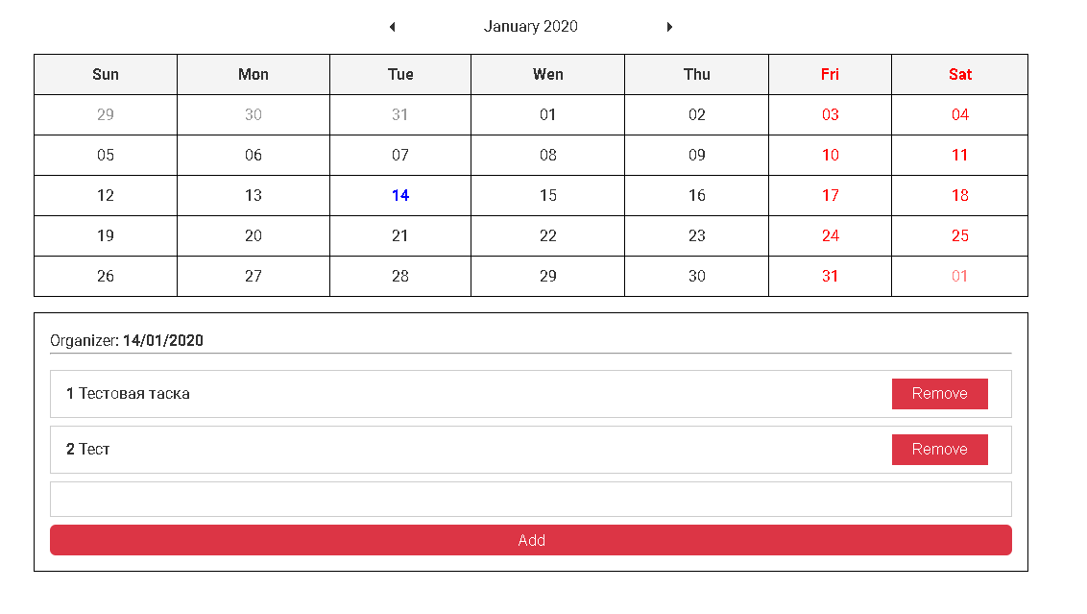
Демонстрация программы
СПб ГБПОУ Политехнический колледж городского хозяйства
Интерфейс

Slide 8
Заключение
СПб ГБПОУ Политехнический колледж городского хозяйства
Подводя итог, мы видим, что программа создана с учётом всех требований изложенных в Техническом задании.

Slide 9

Источники, используемые при разработке
habr.com
toster.ru
tproger.ru

